Slide 1
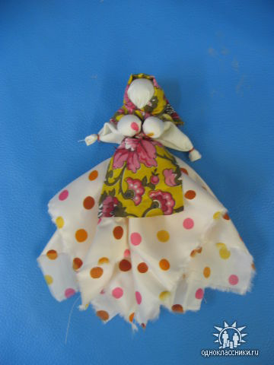
Куклы-обереги в традиции Руси
Наталья Родина, Чебоксары, Россия

Slide 2
Откуда есть-пошла кукла-оберег?
Наши предки верили, что природа полна добрыми и злыми духами (невидимыми для нас существами). И только следуя обычаям и обрядам отцов и дедов, можно сохранить свой дом и своих близких от зла.
Один из таких обычаев – изготовление кукол-оберегов, которых давали родным, например, в дальнюю дорогу. Делали их из кусочков старой одежды членов семьи. Из них же надергивали нитки для наполнения голов и грудей куколок и связывания деталей куклы. ВАЖНО: именно связывать, а не сшивать! При изготовлении куклы-оберега нельзя пользоваться ножницами и иглами (они приносят разлад в дом). И нельзя рисовать лицо кукле (иначе через глаза в куклу может вселиться злой дух).
Пока делаешь куклу-оберег, важно думать о том, кому ты ее хочешь подарить. Думать только по-доброму, по-хорошему. И тогда куколка принесет человеку счастье. В дом – богатство, а детям – здоровье.

Slide 3
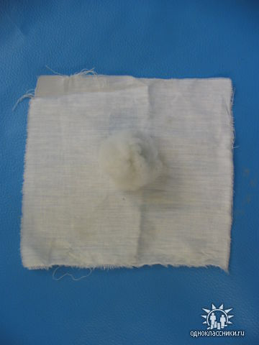
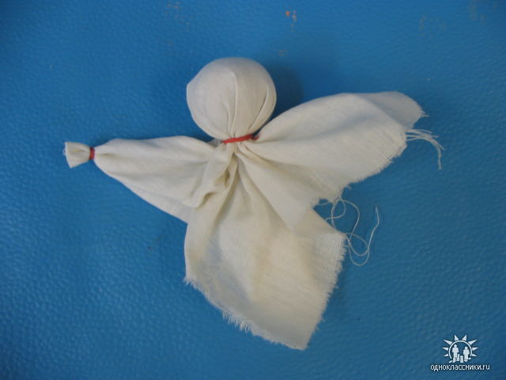
Сделай куклу сам!
1. Формируем голову, шею туго перехватываем нитками.
2. Из боковых частей квадрата ткани формируем руки: уголки загибаем внутрь, фиксируем нитью кисти рук.

Slide 4
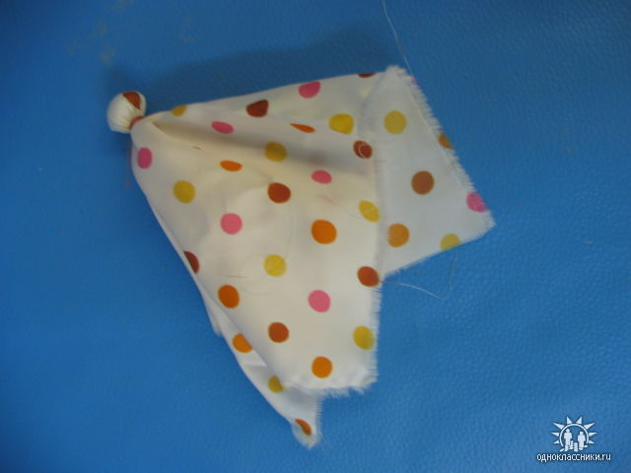
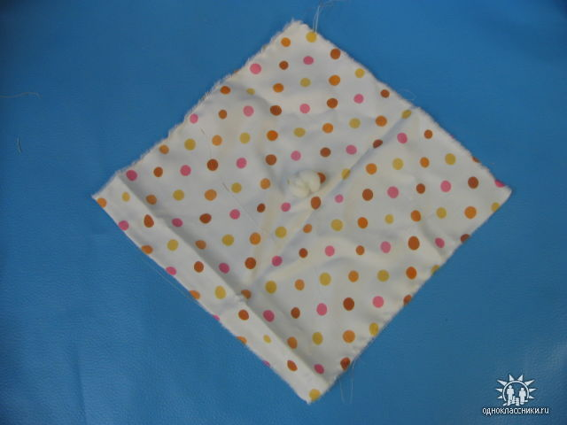
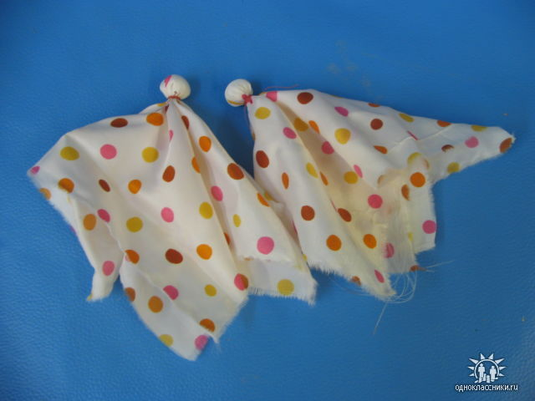
4. В центр цветного квадрата выкладываем скатанный шарик ваты.
5. Формируем грудь.
6. Повторяем операцию.

Slide 5
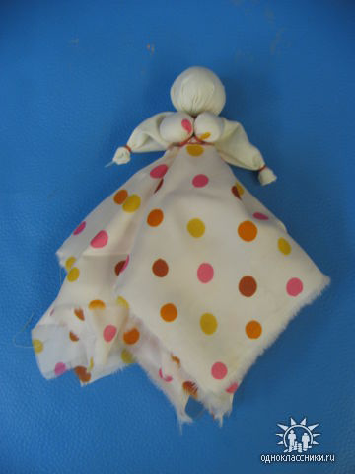
7. Привязываем к туловищу две цветные заготовки, распределяем юбочку назад, плотно приматываем.
8. Повязываем на голову платок, привязываем к туловищу фартук. Кукла готова!

Slide 6
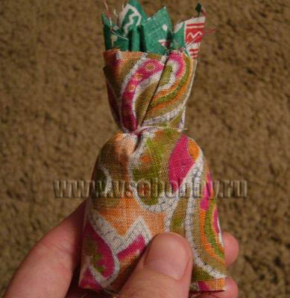
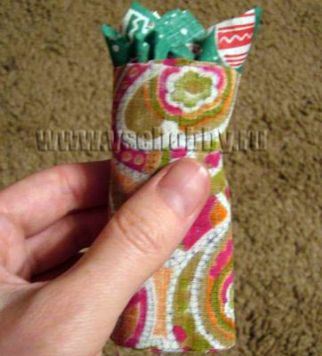
Немного сложнее от Екатерины Винничек (http://www.katjushik.ru/toys/)
9. Переворачиваем куколку вниз головой и обматываем лоскутиком-юбочкой (лицевой стороной внутрь).
10. Перевязываем туго ниткой под грудью куклы:

Slide 7
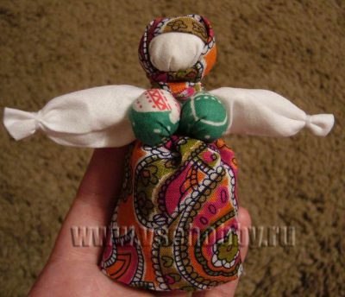
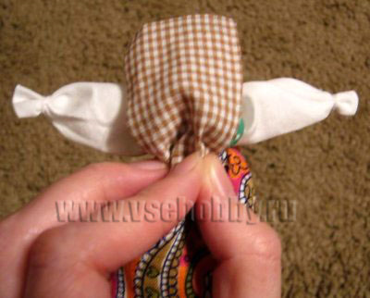
11.Теперь выворачиваем юбочку. Поправляем и выравниваем складочки.
12. Также подвязываем и передничек (отгибаем на лицо куклы, туго перетягиваем на поясе и отворачиваем):

Slide 8
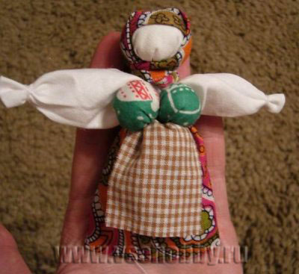
Обрезаем (или обрываем) лишние ниточки. Наша куколка - оберег готова!

Slide 9
Почитаем вместе
В магазине игрушек Валентин Берестов Друзей не покупают, Друзей не продают. Друзей находят люди, А также создают. И только у нас, В магазине игрушек, Огромнейший выбор Друзей и подружек!
* * * Куколку свою Людмилу Рано утром разбужу. Личико умою с мылом, Волосы ей причешу. Это платье мама сшила, Как оно тебе идет! Посиди на стуле, Мила, Мама завтракать зовет. Мама кашу нам сварила, Открывай-ка рот, Людмила.

